Slide 1


UNIDAD DE APRENDIZAJE:
EQUIPAMIENTO URBANO
UNIDAD DE COMPETENCIA II:
Tipología del Equipamiento Urbano: Sistema DE CIUDADES
MATERIAL DIDÁCTICO:
Sólo visión (proyectable)
AUTOR:
M. en C. S. Adriana Soledad Espinosa Flores
Septiembre de 2015
UNIVERSIDAD AUTÓNOMA DEL ESTADO DE MÉXICO
FACULTAD DE ARQUITECTURA Y DISEÑO
APOU

Slide 2
INTRODUCCIÓN

Slide 3
MAPA CURRICULAR APOU

Slide 4
VETAJAS Y LIMITACIONES DEL RECURSO DIDÁCTICO:
Las ventajas que ofrece este material es que proporciona tanto al profesor como al alumno un apoyo visual para identificar y entender ejemplos de los diversos elementos de la estructura urbana.
Sus limitaciones estriban en la pericia del docente para utilizar este medio como apoyo a su conocimiento previo sobre el tema.

Slide 5
Propósito de la Unidad de Aprendizaje
Comprender la importancia del Equipamiento Urbano como componente de la estructura urbana a partir del diagnóstico de la situación mundial, nacional y estatal así como del conocimiento de la tipología y la legislación para tener una visión prospectiva y detectar la problemática urbana de su contexto que sirvan para que las propuestas integrales que genere sean completas, efectivas y económicas.

Slide 6
Contenido de la Unidad de Competencia II
Identificar las características particulares de los sistemas y subsistemas de equipamiento urbano así como la compatibilidad con los usos del suelo y la red vial.

Slide 7
SUGERENCIAS DE MOMENTO Y USO:
En la SEGUNDA parte de la unidad de aprendizaje el estudiante realizará un análisis del proceso de urbanización visto desde el punto legislativo, para lo cual se sugiere el uso de este material como soporte.
Unidad de Competencia II:
Tipología del equipamiento urbano. Sistemas y subsistemas.

Slide 8
RECURSO DIDÁCTICO:

Slide 9
SISTEMA DE CIUDADES

Slide 10
Actividades de la población
Síntesis de todas las diversas acciones que los habitantes de una ciudad pueden realizar, tales como trabajar, recrearse, trasladarse, comerciar o hacer uso de servicios"

Slide 11
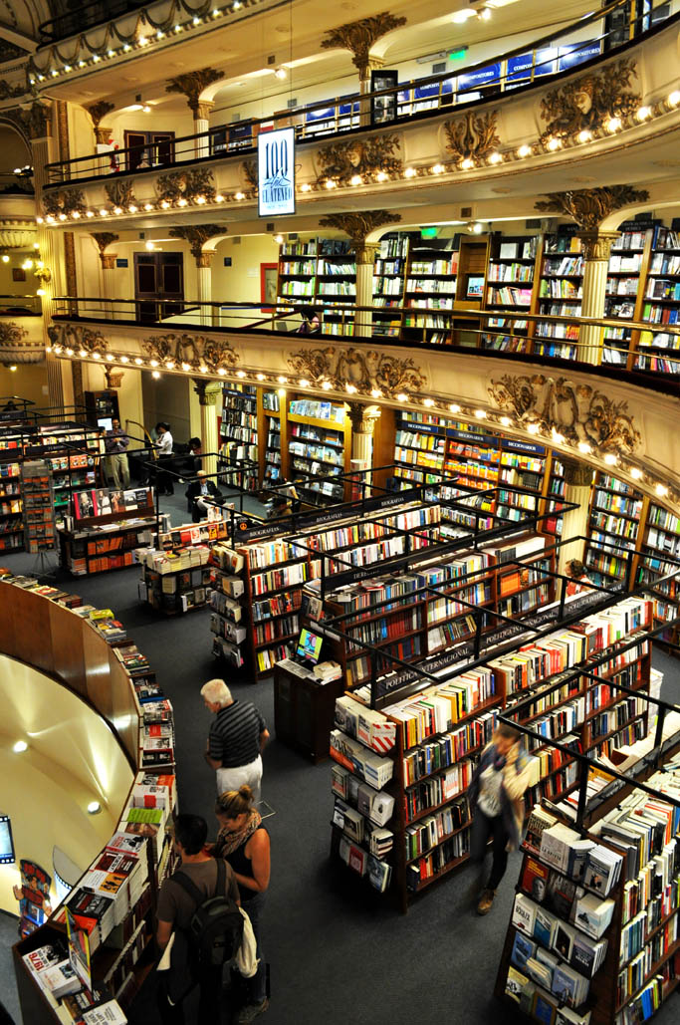


Slide 12
Aglomeración social
Concentración y articulación de elementos socio-físicos dentro de una unidad territorial

Slide 13
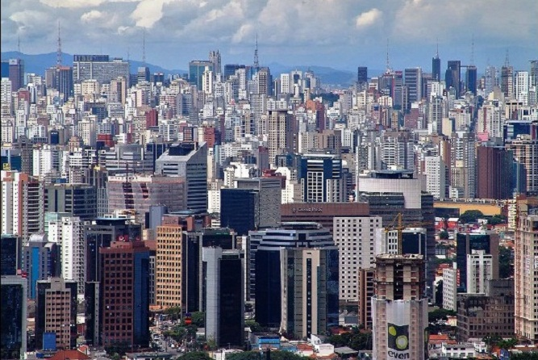

Slide 14
Asentamiento humano
Espacio o territorio en el que una comunidad humana se desarrolla a través de su historia

Slide 15
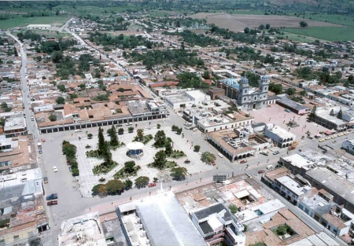

Slide 16
Localización del equipamiento
La localización del equipamiento dentro de la ciudad está condicionada principalmente a dos aspectos: accesibilidad y oportunidad

Slide 17
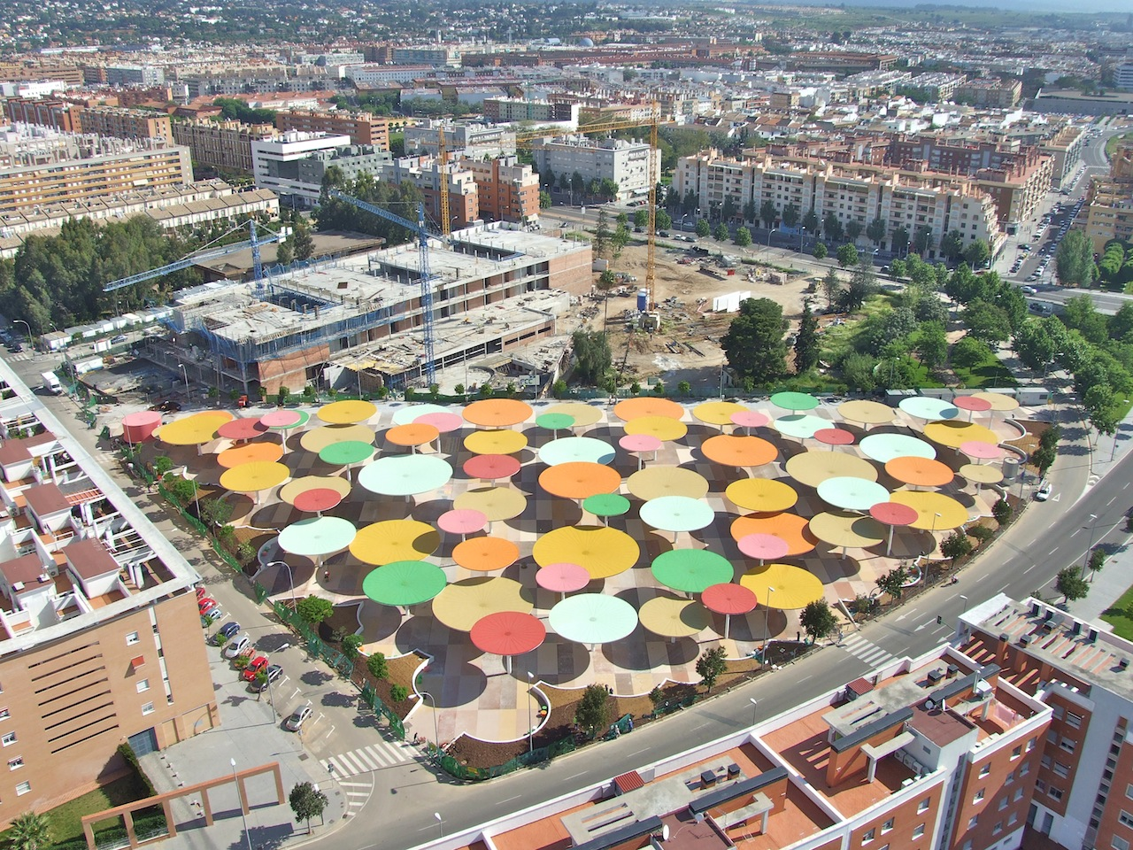

Slide 18
E Q U I P A M I E N T O U R B A N O
    Localización del Equipamiento
Por accesibilidad entendemos el que las relaciones del equipamiento con la vialidad y transporte deben ser óptimas y que las distancias de recorrido que la población tenga que efectuar sean mínimas

Slide 19
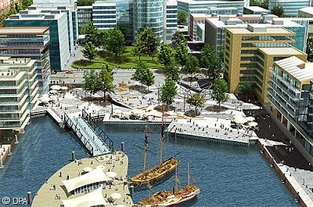

Slide 20
    Localización del Equipamiento
Por oportunidad nos referimos al hecho de que las relaciones con la estructura urbana deben ofrecer a los usuarios la posibilidad de acceder a varios servicios o actividades de forma inmediata y evitando desplazamientos constantes.

Slide 21
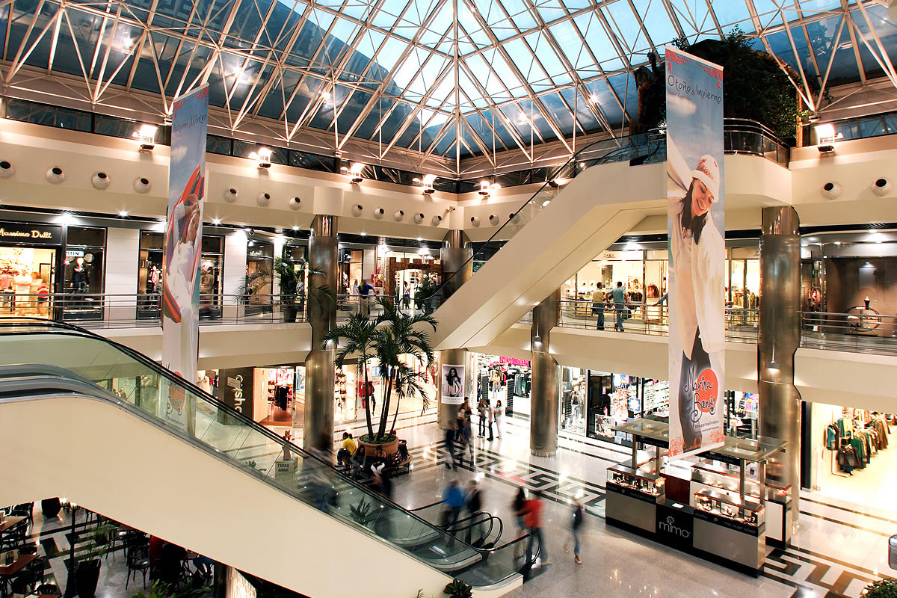

Slide 22
Agrupación del equipamiento a nivel ciudad.
Equipamiento Centralizado
Es cuando el equipamiento se localiza en el centro de la ciudad en forma concentrada

Slide 23
Cualidades:
Se refuerza el carácter del centro urbano de la ciudad
Se dan facilidades al usuario al poder utilizar alternativamente más de un servicio

Slide 24
Se adecúa fácilmente al transporte público
Es económica la introducción a redes de infraestructura
Se genera una vitalidad continua en el centro urbano en las distintas horas del día y de la noche, siempre y cuando no desplace al uso habitacional

Slide 25
Problemas:
Conforme crece la ciudad surgen la tendencia al congestionamiento de la vialidad y los problemas del estacionamiento, principalmente en ciudades de centro antiguo o con calles estrechas.

Slide 26
Las redes de infraestructura tienden a saturarse
Para ciudades medianas y grandes con tendencia al crecimiento horizontal, resulta lejano el acceso al centro

Slide 27
Equipamiento Disperso
Es cuando los edificios que conforman el equipamiento a nivel ciudad se localizan en forma aislada y distribuidos por toda la ciudad.

Slide 28
Cualidades:
No propician congestionamientos de vialidad en grandes áreas de la ciudad (centros), ni la necesidad de grandes áreas de estacionamiento.
Se crean puntos de referencia dentro de la estructura física de la ciudad, creando una imagen más clara de la ciudad.

Slide 29
Problemas:
No existe oportunidad de usar varios servicios al tiempo
Propicia el uso excesivo del automóvil particular.

Slide 30
Suele propiciar conflictos en las zonas cercanas a ciertos equipamientos.
Se ocasionan altas demandas de infraestructura en diversos puntos de la ciudad, por lo que resulta muy costoso y complicado.

Slide 31
Equipamiento por sub-centros urbanos
Este equipamiento a nivel ciudad se concentra en unos cuantos núcleos de la ciudad (sin incluir el centro urbano principal).

Slide 32
Cualidades:
En ciudades medianas y grandes ayuda a descongestionar el centro histórico.
Se da oportunidad a la población de utilizar varios servicios al mismo tiempo y de contar con alternativas de selección entre diferentes centros.

Slide 33
Ayuda a clarificar y ordenar la estructura urbana, pues organiza el transporte público y privado, la infraestructura, la vialidad y la imagen urbana.

Slide 34
Problemas:
Su localización deberá estar bien planeada para evitar que se unan dos o más sub-centros convirtiéndose en uno solo.
Se debe evitar que los sub-centros estén demasiado aislados y carezcan del número de usuarios suficientes para asegurarse de que sea costeable.

Slide 35
Los sub-centros deben estar directamente ligados al transporte público y a la estructura vial primaria, de lo contrario, generan conflictos de tránsito y estacionamiento.
Su dimensión y área deberá delimitarse claramente para evitar que se desborde sobre zonas habitacionales vecinas, causando deterioro.

Slide 36
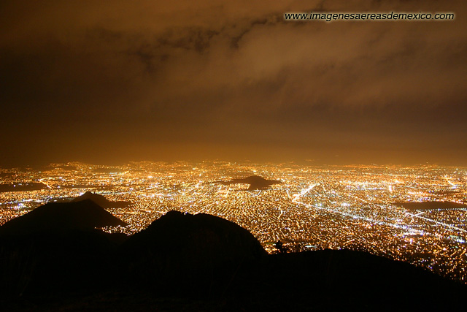
SISTEMA URBANO
CONJUNTO DE ASENTAMIENTOS AL QUE CORRESPONDEN FUNCIONES SUPRALOCALES EN UN ESPACIO UNITARIO. DICHAS FUNCIONES ATRAEN O GENERAN FLUJOS QUE REBASAN LOS LÍMITES ADMINISTRATIVOS LOCALES DE CADA ELEMENTO DEL SISTEMA.

Slide 37
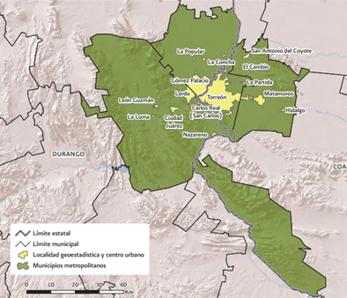
SISTEMA DE CIUDADES
PARTE DEL SISTEMA URBANO PARA REALIZAR POLÍTICAS DE ORDENACIÓN DEL TERRITORIO, COMO LA LOCALIZACIÓN PREFERENTE DE SERVICIOS PÚBLICOS O DE DOTACIONES PRODUCTIVAS QUE ESTIMULEN UN DESARROLLO ECONÓMICO TERRITORIALMENTE EQUILIBRADO.

Slide 38
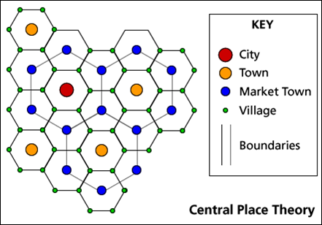
TEORÍA DEL LUGAR CENTRAL
ZONA QUE CONCENTRA Y CENTRALIZA ACTIVIDADES ECONÓMICAS DIRIGIDAS A LA POBLACIÓN QUE HABITA TANTO EN ESA ÁREA COMO AQUELLA QUE SE UBICA DENTRO DE SU RANGO DE INFLUENCIA.
WALTER CHRISTALLER

Slide 39
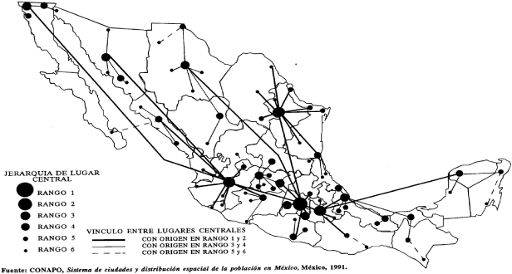
Jerarquía del lugar central méxico

Slide 40
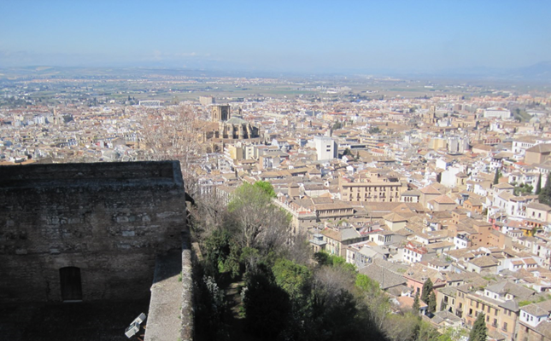
SISTEMA URBANO NACIONAL
ES EL CONJUNTO DE CIUDADES DE 15 MIL Y MÁS HABITANTES, QUE SE ENCUENTRAN RELACIONADAS FUNCIONALMENTE, Y CUALQUIER CAMBIO SIGNIFICATIVO EN ALGUNA DE ELLAS PROPICIA, EN MAYOR O MENOR MEDIDA, ALTERACIONES EN LAS OTRAS.
(CONAPO; 2012: 11)

Slide 41
CLASIFICACIÓN DEL SISTEMA URBANO NACIONAL
CENTROS URBANOS
CONURBACIÓN
ZONA METROPOLITANA

Slide 42
JERARQUÍA URBANA
REGIONAL | ESTATAL | INTERMEDIO | MEDIO | BÁSICO | CONCENTRA-CIÓN RURAL
Más de 500,000 habitantes | 100,001 a 500,000 habitantes | 50,001 a 100,000 habitantes | 10,001 a 50,000 habitantes | 5,001 a 10,000 habitantes | 2,500 a 5,000 habitantes

Slide 43
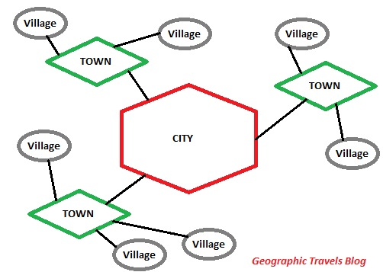




Ejemplo de jerarquización de equipamiento

Slide 44
Bibliografía
Asuad, Norman (2014). Teorías de la distribución espacial de las actividades económicas, UNAM, México, en página web: http://www.economia.unam.mx/cedrus/descargas/Teorasdistribucionespacial.pdf (consulta: 2 de septiembre de 2015)
Secretaría de Desarrollo Social (2012). Catálogo. Sistema Urbano Nacional 2012, Ed. Consejo Nacional de Población, D.F., México.
Zoido, Florencio, et al. (2013). Diccionario de urbanismo, Ed. Cátedra, Madrid, España

